Slide 1

Разработка информационной системы приёмной комиссии колледжа
МИНИСТЕРСТВО ОБРАЗОВАНИЯ И НАУКИ РОССИЙСКОЙ ФЕДЕРАЦИИ
ФЕДЕРАЛЬНОЕ ГОСУДАРСТВЕННОЕ БЮДЖЕТНОЕ ОБРАЗОВАТЕЛЬНОЕ УЧРЕЖДЕНИЕ ВЫСШЕГО ОБРАЗОВАНИЯ «МОСКОВСКИЙ ГОСУДАРСТВЕННЫЙ УНИВЕРСИТЕТ ТЕХНОЛОГИЙ И УПРАВЛЕНИЯ ИМЕНИ К.Г. РАЗУМОВСКОГО (ПЕРВЫЙ КАЗАЧИЙ УНИВЕРСИТЕТ)» (ФГБОУ ВО «МГУТУ ИМ. К.Г. РАЗУМОВСКОГО (ПКУ)») УНИВЕРСИТЕТСКИЙ КОЛЛЕДЖ ИНФОРМАЦИОННЫХ ТЕХНОЛОГИЙ
Выполнил студент 3 курса группы (090203-9о-20/1) ПКС-303
Лофенфельд Георгий Владимирович

Slide 2
Задачи проекта
Главной задачей проекта являлось создание системы для учёта абитуриентов поступающих в колледж. Защита базы данных и приложения с помощью системы прав доступа.

Slide 3
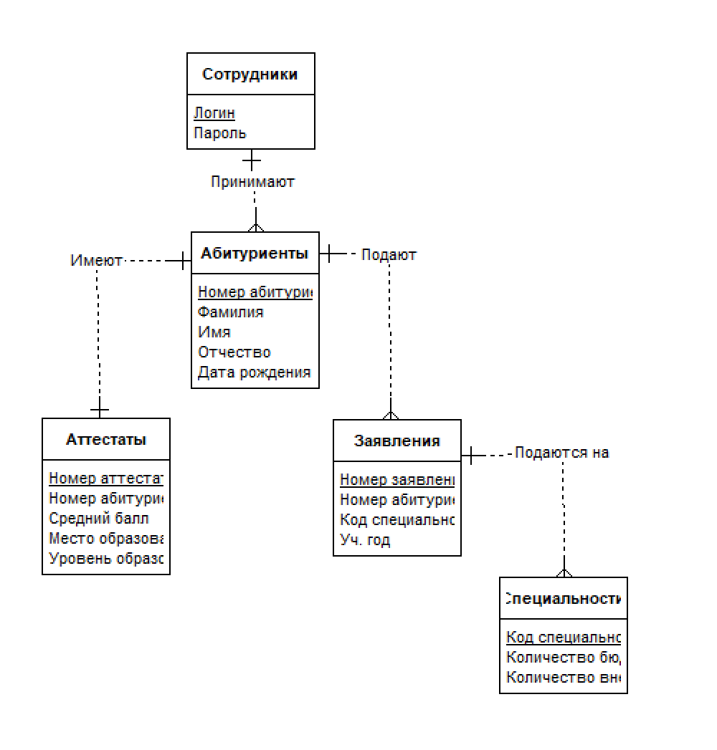
Логическая модель базы данных

Slide 4
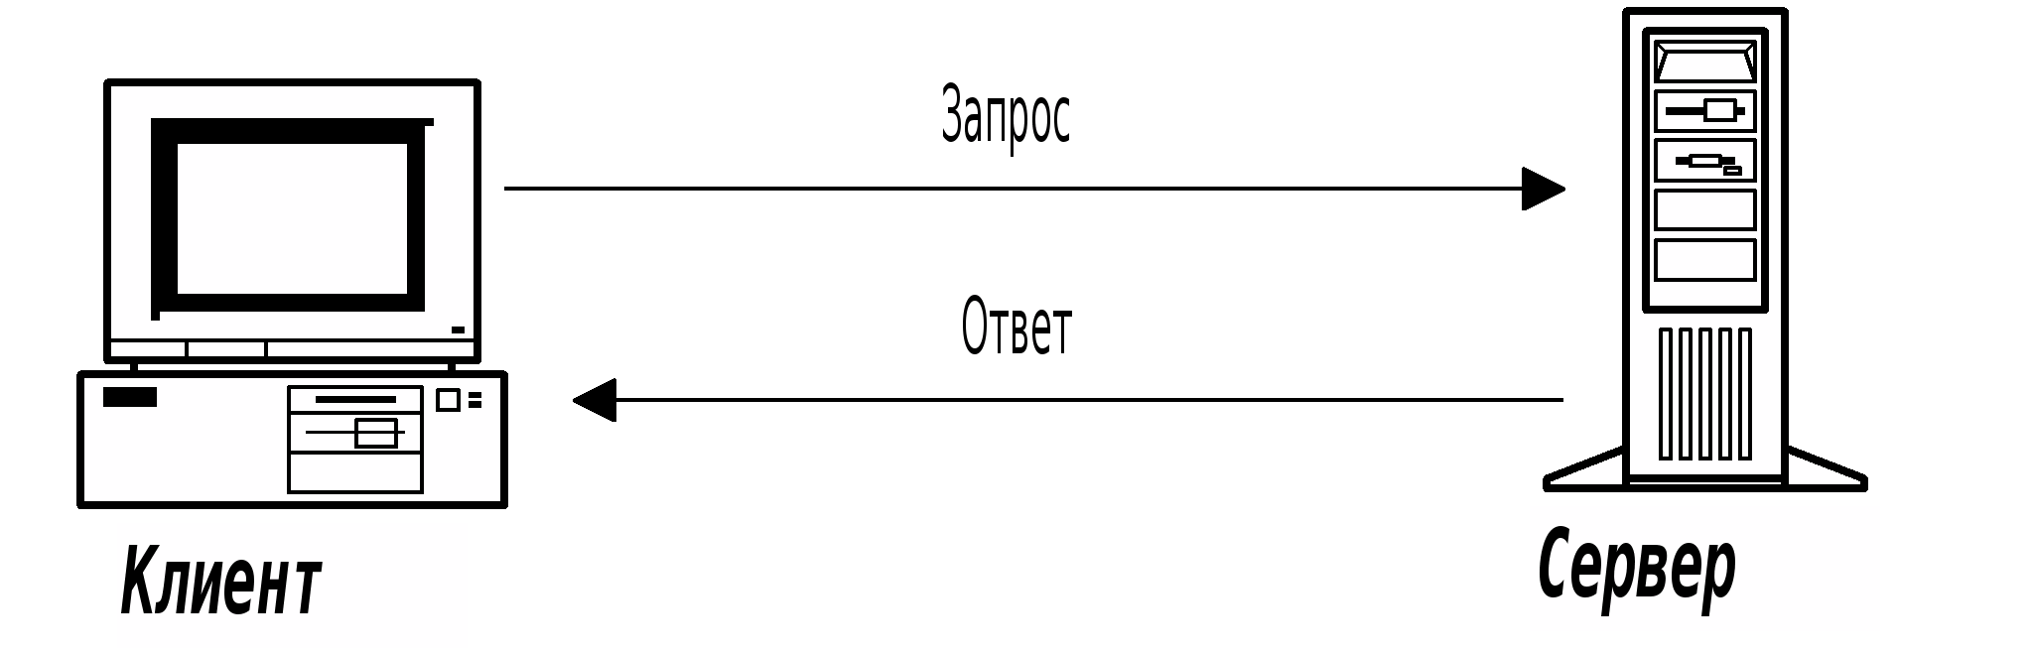
Архитектура информационной системы
Архитектура данной информационной системы работает по принципу клиент-серверной модели.

Slide 5
Архитектура информационной системы
Сервер выполняет функции:
Хранение данных,
Обработка запроса от клиента с SQL - запросов,
Отправка результата клиенту.
Клиент выполняет функции:
Формирование и отправка запроса к серверу,
Получение результатов.

Slide 6
Архитектура информационной системы
Преимущества клиент-серверной архитектуры:
Обеспечивает большую пропускную способность сети;
Большая гибкость системы;
Устойчивость к сбоям.

Slide 7

Средства разработки
В качестве среды разработки была выбрана Microsoft Visual Studio

Slide 8

Средства разработки
Языком программирования для разработки приложения был выбран C#
Для работы с базой данных была использована технология ADO.NET

Slide 9
Функции приложения
Авторизация
Просмотр заявлений
Создание новых заявлений
Поиск заявления по его номеру
Редактирования заявлений
Удаления заявлений
Фильтрация заявлений
Изменения количества мест специальности и формы финансирования

Slide 10
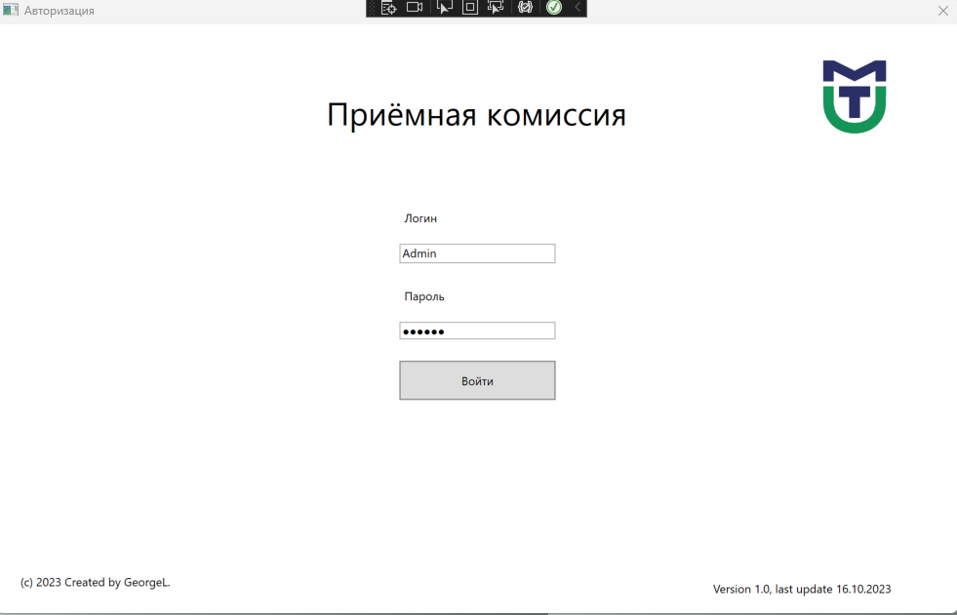
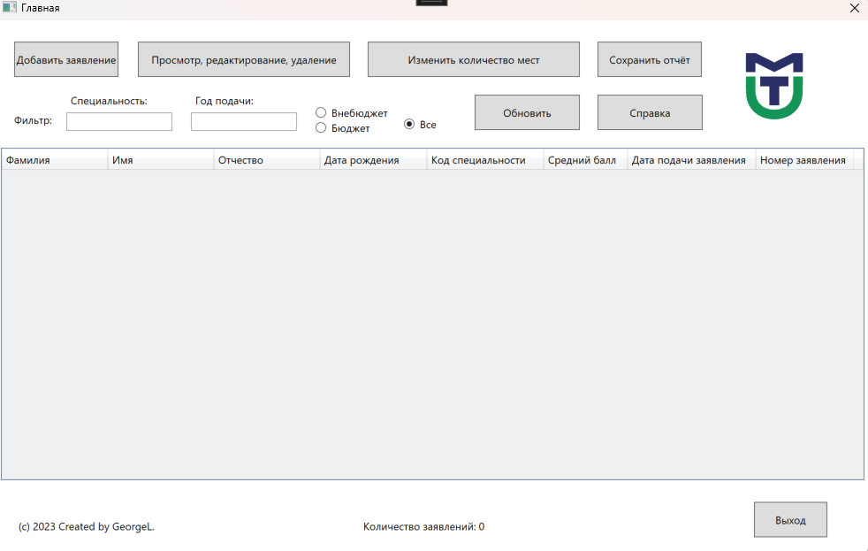
Функции приложения

Slide 11
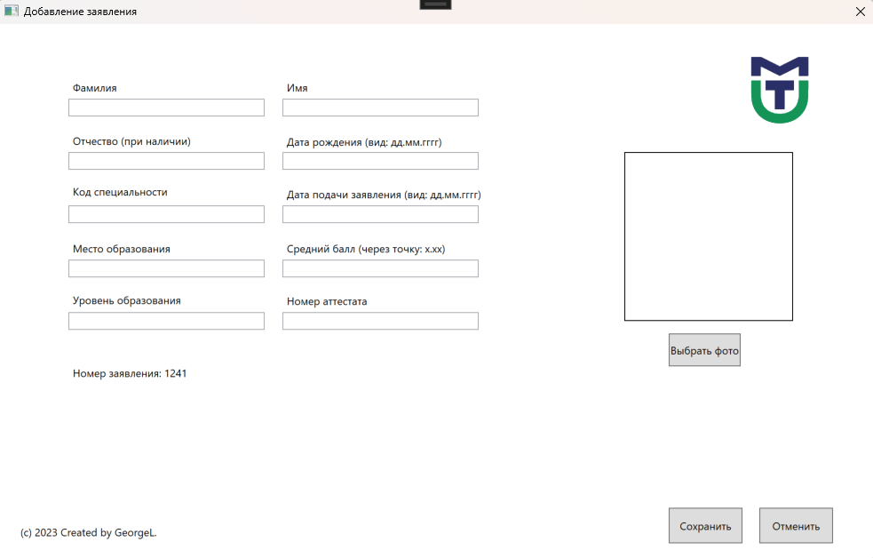
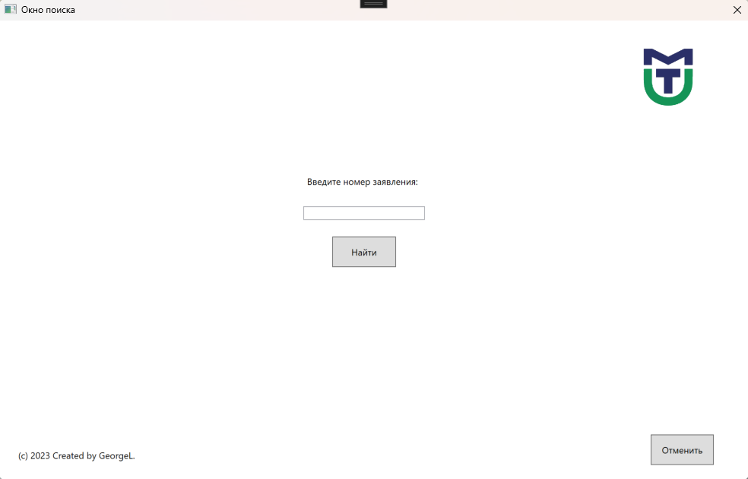
Функции приложения

Slide 12
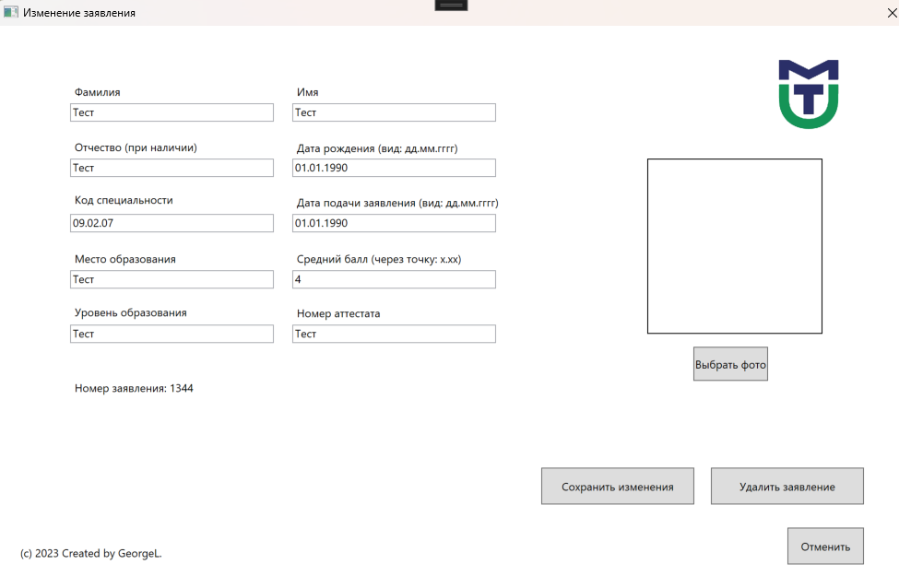
Функции приложения

Slide 13
Заключение
Результатом курсовой работы стало разработанное приложение, выполняющее поставленную задачу и соответствует всем его требованиям

Slide 14
Спасибо за внимание!

